Slide 1
Научная библиотека Пермской ГСХА
НОВЫЕ КНИГИ, ПОСТУПИВШИЕ
В НАУЧНУЮ БИБЛИОТЕКУ ПЕРМСКОЙ ГСХА
В ДЕКАБРЕ 2016 ГОДА

Slide 2
Издания распределены по разделам знаний:
Естественные науки.
Технические науки. Строительство. Архитектура. Градостроительство. Информационные технологии.
Лесное хозяйство. Сельское хозяйство. Ветеринария;
Медицина (0).
Экономика. Бухгалтерский учет. Управление предприятием.
Общественные и гуманитарные науки.
Культура. Науки. Образование. Печать. СМИ. Искусство.
Отрасли промышленности. Технология переработки продукции.
Языкознание. Литературоведение. Художественная литература.
Литература универсального содержания. Биографии (0).

Slide 3
1. ЕСТЕСТВЕННЫЕ НАУКИ

Slide 4
502 С 884 Стурман, В. И. Геоэкология [Текст] : учебное пособие / В. И. Стурман. - Москва ; Санкт-Петербург ; Краснодар : Лань, 2016. - 234 с.
Издание находится в: чз (1)
Аннотация: Учебное пособие подготовлено в соответствии с государственным образовательным стандартом по направлению «Экология и природопользование» и предназначено для студентов высших учебных заведений, обучающихся по данному направлению подготовки на уровне бакалавриата. Геоэкология рассматривается как наука, призванная давать ответы на вопросы о том, каково качество среды в регионе, городе, районе, микрорайоне; какие факторы воздействуют на него в большей или меньшей степени; с чем связаны перспективы решения существующих проблем. В пособии последовательно изложены: теоретические основы геоэкологии, методы геоэкологических исследований, основные геоэкологические закономерности, проявляющиеся в атмосфере, гидросфере, почвенно-растительном покрове, физических полях. Особенностью данного учебного пособия является его построение таким образом, чтобы избежать повторного рассмотрения одних и тех же вопросов в смежных дисциплинах, в частности таких как «Общая экология», «Основы природопользования», «Социальная экология», «Экономика природопользования», «Экологический мониторинг», «Нормирование и снижение загрязнения окружающей среды», «Устойчивое развитие».

Slide 5
51 Б 912 Буре, В. М. Методы прикладной статистики в R и Excel [Текст] : учебное пособие* / В. М. Буре, Е. М. Парилина, А. А. Седаков. - Москва ; Санкт-Петербург ; Краснодар : Лань, 2016. - 148 с.
Издание находится в: кх (1)
Аннотация: В учебном пособии излагаются как основные разделы классического курса математической статистики, так и дополнительные разделы, не входящие в основной курс, но имеющие широкое применение на практике. В книгу включены такие разделы как статистическое оценивание параметров, методы построения точечных оценок параметров и доверительных интервалов, проверка статистических гипотез, линейный и нелинейный регрессионный анализ, включая бинарную, ридж и квантильную регрессии. Особое внимание уделяется реализации статистических методов в программах R и Excel. Все разделы содержат примеры применения методов с использованием вышеупомянутых программ. В книгу включены наиболее часто используемые статистические таблицы. Книга может быть рекомендована в качестве учебного пособия студентам университетов, обучающихся по направлениям: «Прикладная математика и информатика», «Фундаментальные информатика и информационные технологии», «Прикладные математика и физика», а также научным работникам и специалистам, использующим методы математической статистики и классификации.

Slide 6
51 Б 869 Бояршинов, М. Г. Численные методы [Текст] : учебное пособие. Часть 5 / М. Г. Бояршинов ; ред. Е. И. Герман ; ПНИПУ. - Пермь : Издательство ПНИПУ, 2014. - 204 с.
Издание находится в: чзлг (1)
Аннотация: Рассматриваются основы метода Галеркина для аппроксимации функций и решения стационарных и нестационарных задач теплопроводности. Излагаются алгоритмы решения прикладных задач с использованием вычислительной техники, методы оценки погрешностей получаемых решений, возможные способы отображения результатов расчетов.

Slide 7
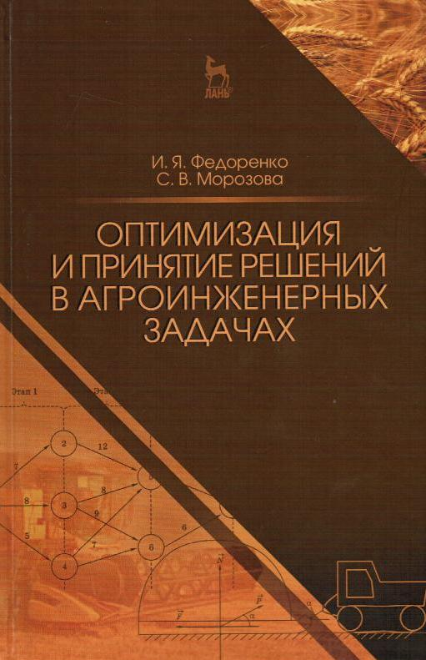
51 Ф 330 Федоренко, И. Я. Оптимизация и принятие решений в агроинженерных задачах [Текст] : учебное пособие* для [магистрантов и аспирантов] / И. Я. Федоренко, С. В. Морозова. - 2-е изд., перераб. и доп. - Москва ; Санкт-Петербург ; Краснодар : Лань, 2016. - 285 с.
Издание находится в: чзлг (1)
Аннотация: В пособии рассмотрены прикладные аспекты методов оптимизации и принятия решений применительно к требованиям Федерального государственного образовательного стандарта по направлению «Агроинженерия» (уровень подготовки — магистратура). Может быть также использовано для подготовки научно-педагогических кадров в аспирантуре по направлению «Технологии, средства механизации и энергетическое оборудование в сельском, лесном и рыбном хозяйстве». Пособие иллюстрируется многочисленными примерами решения указанных задач из исследовательской и производственной практики инженерной сферы агропромышленного комплекса. Для студентов, аспирантов аграрных вузов и слушателей курсов повышения квалификации инженерно-технических работников сельского хозяйства. Рекомендовано УМО вузов РФ по агроинженерному образованию в качестве учебного пособия для студентов, осваивающих образовательные программы магистратуры по направлению подготовки «Агроинженерия» и аспирантуры по направлению подготовки «Технологии, средства механизации и энергетическое оборудование в сельском, лесном и рыбном хозяйстве».

Slide 8
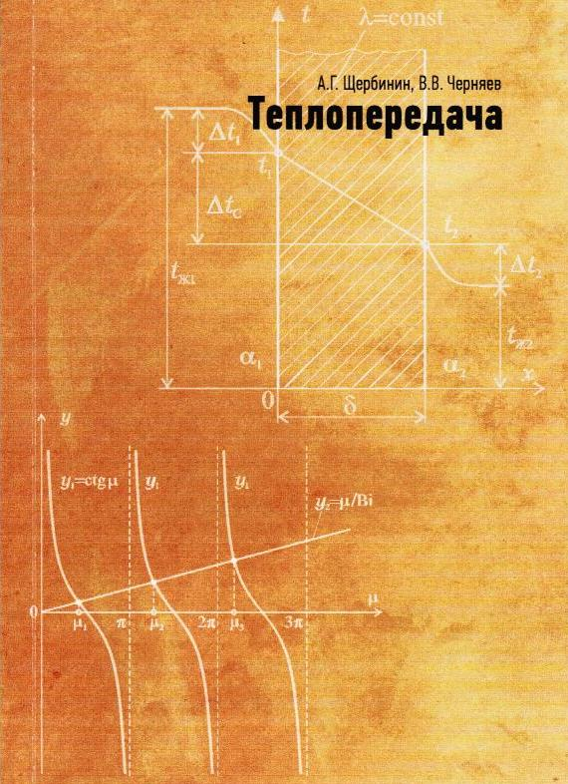
53 Щ 644 Щербинин, А. Г. Теплопередача : учебное пособие / А. Г. Щербинин, В. В. Черняев ; ПНИПУ. - Пермь : Издательство ПНИПУ, 2014. - 137 с.
Издание находится в: чзлг (1)
Аннотация: Рассмотрена стационарная и нестационарная теплопроводность, изложены вопросы конвективного теплообмена подвижных сред, лучистого теплообмена.

Slide 9
55 К 492 Клименко, Д. Е. Речной сток и гидрологические расчеты (практикум по курсу) / Д. Е. Клименко ; ред. Н. И. Стрекаловская ; Перм. гос. науч. исслед. ун-т. - Пермь : Пресстайм, 2015. - 141 с.
Издание находится в: кх (1)
Аннотация: Даются рекомендации по выполнению практических работ по курсу "Речной сток и гидрологические расчеты". Рассматриваются методы расчета основных гидрологических характеристик в соответствии с действующим нормативом СП 33-101-2003. Приводятся примеры расчетов.

Slide 10
57 В 526 Вирусология и биотехнология [Текст] : учебник для студентов вузов* / Р. В. Белоусова [и др.]. - Москва ; Санкт-Петербург ; Краснодар : Лань, 2016. - 218 с.
Издание находится в: чзлг (1)
Аннотация: Рассмотрены вопросы общей вирусологии и биотехнологии. Дана характеристика и описаны особенности вирусов, бактериофагов и прионов. Изложены особенности противовирусного иммунитета, специфической профилактики и диагностики вирусных болезней. Даны основы биотехнологии и генной инженерии в области вирусологии. Учебник предназначен для студентов вузов, обучающихся по специальности «Ветеринария».

Slide 11
57 Г 121 Габидова, А. Э. Анализ микробиологического риска в производстве пищевых продуктов и лекарственных препаратов [Текст] : учебное пособие* / А. Э. Габидова ; ред. В. А. Галынкин. - Санкт-Петербург : Проспект Науки, 2016. - 383 с.
Издание находится в: чзлг (1)
Аннотация: Проанализирован микробиологический риск при производстве лекарственных препаратов и пищевых продуктов вследствие микробно-растительного взаимодействия. Рассмотрены болезни растений и контаминтация растительного сырья. Описана методология системы выращивания растений GACP. Приведена характеристика санитарно-показательных микроорганизмов. Выявлена опасность влияния анаэробных микроорганизмов. Приведен анализ технико-производственных рисков в системах НАССР, GMP и QRM. Рассмотрены основные концепции менеджмента риска.

Slide 12
57 И 622 Инженерная биология : учебник для бакалавров* / Ю. И. Сухоруких [и др.] ; ред. Ю. И. Сухоруких. - 3-е изд., доп. - Москва ; Санкт-Петербург ; Краснодар : Лань, 2016. - 343 с.
Издание находится в: чз (1)
Аннотация: В учебнике изложены положения современной инженерной биологии. На основе отечественного и зарубежного опыта обобщены и приведены эффективные мероприятия и сооружения по инженерно-биологическому обустройству территорий. Составлен словарь основных терминов на русском, английском, немецком, французском, итальянском, португальском, испанском языках.

Slide 13
59 С 443 Скопичев, В. Г. Физиология для ветсанэкспертов. Теория и практикум [Текст] : учебное пособие* / В. Г. Скопичев, Л. Ю. Карпенко, А. Б. Андреева. - Санкт-Петербург : Проспект Науки, 2016. - 304 с.
Издание находится в: чзлг (1)
Аннотация: Первая часть (Общая физиология) посвящена описанию тканей, органов и систем органов животных. Вторая часть (Частная физиология) содержит сведения о физиологии продуктивности (молочной, мясной, шерстной, яйценоскости) разных видов сельскохозяйственных животных (КРС, свиней, мелких жвачных, лошадей, верблюдиц, оленей). Теоретический материал дополнен практикумом.
ВЕРНУТЬСЯ К ОГЛАВЛЕНИЮ

Slide 14
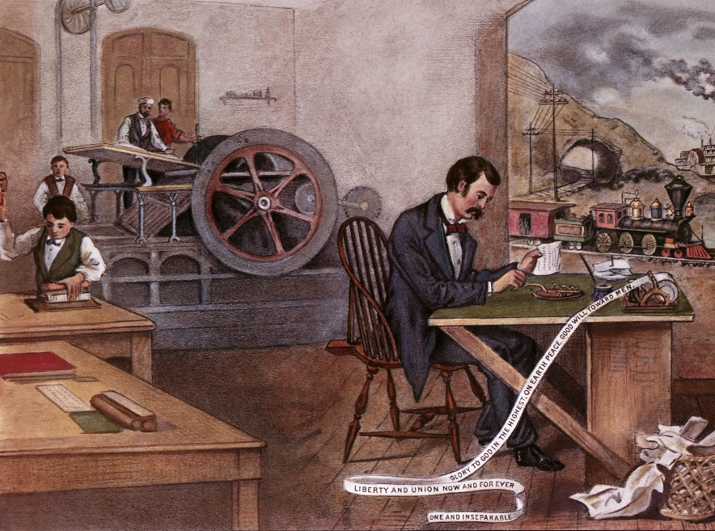
2. ТЕХНИЧЕСКИЕ НАУКИ. СТРОИТЕЛЬСТВО. АРХИТЕКТУРА. ГРАДОСТРОИТЕЛЬСТВО. ИНФОРМАЦИОННЫЕ ТЕХНОЛОГИИ

Slide 15
004 С 322 Сергеев, А. Н. Основы локальных компьютерных сетей [Текст] : учебное пособие / А. Н. Сергеев. - Москва ; Санкт-Петербург ; Краснодар : Лань, 2016. - 183 с.
Издание находится в: кх (1)
Аннотация: В учебном пособии рассматриваются теоретические основы и технологии построения локальных компьютерных сетей. Излагаются вопросы базовых понятий, моделей и способов построения компьютерных сетей, организации стека протоколов TCP/IP (IPv4 и IPv6), создания серверов общего доступа и служб для IP-сетей (DNS, электронная почта, веб и др.). Отдельное внимание уделяется вопросам организации локальных сетей на Windows (рабочая группа и домен), физического построения кабельных и беспроводных локальных сетей. Рекомендовано студентам, изучающим вопросы теории и практики построения компьютерных сетей (дисциплины "Компьютерные сети", "Вычислительные системы, сети и телекоммуникации", "Информационные системы" и др.), а также специалистам сферы информационных технологий, осуществляющим создание и сопровождение компьютерных сетей.

Slide 16
621.3 П 555 Помогаев, Ю. М. Практикум по эксплуатации электрооборудования [Текст] : учебное пособие* / Ю. М. Помогаев, В. В. Картавцев, Н. А. Мазуха ; ред. С. А. Дубова ; Воронежский ГАУ. - Воронеж : ВГАУ, 2013. - 199 с.
Издание находится в: чзлг (1)
Аннотация: В учебном пособии приведены лабораторные и практические работы по дисциплине "Эксплуатация электрооборудования", предложена методика их выполнения.

Slide 17
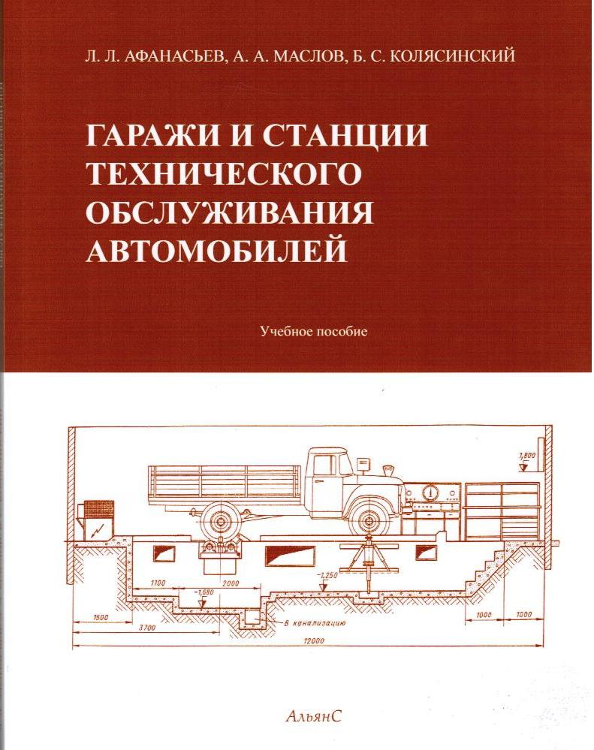
629.3 А 941 Афанасьев, Л. Л. Гаражи и станции технического обслуживания автомобилей : альбом чертежей / Л. Л. Афанасьев, А. А. Маслов, Б. С. Колясинский. - 3-е изд., перераб. и доп. - Москва : Альянс, 2016. - 216 с.
Издание находится в:
чзлг (1), золг (4), аблг (10)
Аннотация: В альбоме приведены основные нормативы и показатели проектирования автотранспортных предприятий различной мощности, схемы генеральных планов и технологические планировки современных автотранспортных предприятий, включая зоны хранения, технического обслуживания и текущего ремонта грузовых, легковых автомобилей и автобусов, материалы по станциям технического обслуживания автомобилей, топливозаправочным станциям, грузовым и пассажирским автостанциям, автовокзалам, автомобильным гостиницам и лагерям, различные варианты технологических устройств и оборудование рабочих постов, отражающие современный уровень развития автотранспортных предприятий

Slide 18
629.3 К 892 Кузов современного автомобиля: материалы, проектирование и производство [Текст] : учебное пособие* / Г. В. Пачурин [и др.] ; ред. Г. В. Пачурин. - 3-е изд., перераб. и доп. - Москва ; Санкт-Петербург ; Краснодар : Лань, 2016. - 312 с.
Издание находится в: чзлг (1)
Аннотация: Рассмотрены вопросы современного кузовостроения. Приведено описание компьютерных технологий проектирования кузовных автомобильных конструкций с примерами и иллюстрациями, а также примеры производства и основы технологии изготовления кузовов современных автомобилей. Рассмотрены перспективные методы проектирования кузовов различных автомобилей и особенности применения различных материалов для производства кузовных конструкций, в том числе пластмасс и композитных материалов. Широта охвата и достаточная подробность изложенных в пособии вопросов позволяет ему быть полезным не только студентам, бакалаврам и магистрантам высших учебных заведений очной и заочной форм обучения по направлениям подготовки "Наземные транспортно-технологические средства" (специализация "Автомобили и тракторы"), бакалаврам по направлениям подготовки "Наземные транспортно-технологические комплексы" (профиль подготовки "Автомобили и тракторы"), "Наземные транспортно-технологические комплексы" (профиль "Автомобильный сервис"), "Эксплуатация транспортно-технологических машин и комплексов" (профиль подготовки "Автомобили и автомобильное хозяйство") и магистрам по направлению подготовки "Наземные транспортно-технологические комплексы" (магистерская программа "Автомобили"), но и аспирантам, преподавателям и инженерно-техническим работникам, интересующимся данными вопросами.

Slide 19
72 Д 760 Другомилов, Р. А. Историческое развитие архитектурного благоустройства сельских поселений Беларуси : монография / Р. А. Другомилов ; Белорусская ГСХА. - Горки : БГСХА, 2015. - 98 с.
Издание находится в: кх (1)
Аннотация: В монографии описывается историческое развитие архитектурного благоустройства сельских поселений, расположенных на территории в границах современной Беларуси.
ВЕРНУТЬСЯ К ОГЛАВЛЕНИЮ

Slide 20
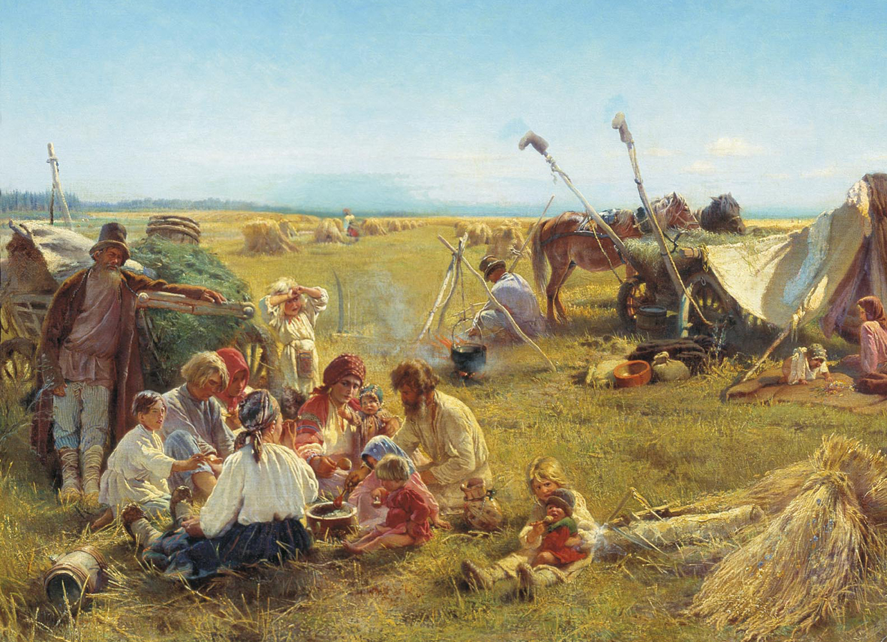
3. ЛЕСНОЕ ХОЗЯЙСТВО.
СЕЛЬСКОЕ ХОЗЯЙСТВО. ВЕТЕРИНАРИЯ

Slide 21
619 Г 404 Гертман, А. М. Болезни почек и органов мочевыделительной системы животных [Текст] : учебное пособие* / А. М. Гертман, Т. С. Самсонова. - 2-е изд., испр. - Москва ; Санкт-Петербург ; Краснодар : Лань, 2016. - 385 с.
Издание находится в: чзлг (1)
Аннотация: В учебном пособии описано развитие в ходе филогенеза и анатомо-физиологические особенности мочевыделительной системы животных, приведено гистологическое строение органов, представлена регуляция их функции. Представлена классификация заболеваний почек и органов мочевыделительной системы. По общепринятой схеме описаны основные заболевания почек, современные методы диагностики и лечения патологий у животных. Уделено внимание диетотерапии при болезнях почек, лабораторным методам исследования мочи.

Slide 22
619 Л 430 Лекарственные средства, применяемые в ветеринарном акушерстве, гинекологии, андрологии и биотехнике размножения животных [Текст] : справочное пособие / Г. П. Дюльгер [и др.]. - Москва ; Санкт-Петербург ; Краснодар : Лань, 2016. - 272 с.
Издание находится в: чзлг (1)
Аннотация: В справочном пособии изложены сведения о лекарственных средствах, применяемых в ветеринарном акушерстве, гинекологии, андрологии и в современных репродуктивных технологиях. Препараты изложены с учетом их групповой принадлежности на основании данных научных исследований и/или официальных инструкций по их применению.

Slide 23
619 Л 840 Лукашик, Г. В. Анатомо-физиологические особенности свиней и патологоанатомическое вскрытие их трупов [Текст] : учебное пособие / Г. В. Лукашик, В. Г. Соколов, Н. В. Саенко. - Москва ; Санкт-Петербург ; Краснодар : Лань, 2016. - 98 с.
Издание находится в: чзлг (1)
Аннотация: В учебном пособии обобщены материалы по анатомическим и физиологическим особенностям свиней в возрастном аспекте. Представлен порядок проведения, метод и особенности вскрытия трупов свиней, а также правила отбора, фиксации и пересылки патологического материала для лабораторных исследований. Описаны методы изготовления музейных препаратов. Учебное пособие предназначено для студентов вузов, обучающихся по специальности «Ветеринария», практикующим ветеринарным врачам, аспирантам, биологам.

Slide 24
619 С 162 Салимов, В. А. Патология и дифференциальная диагностика факторных болезней молодняка сельскохозяйственных животных. Атлас : учебно-методическое пособие* / В. А. Салимов. - 2-е изд., перераб. - Москва ; Санкт-Петербург ; Краснодар : Лань, 2016. - 383 с.
Издание находится в:
чзлг (1), ветаб (1)
Аннотация: Изложены особенности патоморфологической и дифференциальной диагностики эшерихиозов, сальмонеллёзов, пастереллёзов, анаэробных энтеротоксемий, кандидамикоза, их ассоциаций у поросят и телят. Освещены факторы возникновения болезней, на рисунках обозначены детали изменений.

Slide 25
619 Т 769 Трояновская, Л. П. Технологический травматизм в промышленном перепеловодстве, его профилактика : учебное пособие (для студентов очной и заочной форм обучения) Специальность 111201 "Ветеринария" направление 111900.62 "Ветеринарно-санитарная экспертиза" / Л. П. Трояновская, А. Н. Белогуров ; ред. А. В. Квасникова ; Воронежский ГАУ. - Воронеж : ВГАУ, 2012. - 94 с.
Издание находится в: чзлг (1)
Аннотация: Учебное пособие состоит из 7 разделов. Первый раздел - введение, во 2-5-м разделах описываются: биологические особенности перепелов, корма и условия кормления, инкубация перепелиных яиц, гигиена содержания перепелов. В 6-м и 7-м разделах особое внимание уделяется расшифровке одной из основных причин вынужденного убоя и падежа птицы как в период выращивания ремонтного молодняка, так и в период яичной продуктивности - технологическому травматизму.

Slide 26
630 Р 931 Рыбалкин, А. И. Источники и историография лесного дела в Российской империи : монография / А. И. Рыбалкин ; науч. ред. В. Н. Плаксин ; Воронежский ГАУ. - Воронеж : ВГАУ, 2013. - 206 с.
Издание находится в: чз (1)
Аннотация: В монографии дается научный анализ источников и литературы, касающихся процессов становления и развития правового регулирования лесопользования, совершенствования системы управления лесным хозяйством страны с ХII в. до 1917 г. В книге представлены средства и методы создания системы охраны лесов, а также формирования новой культуры лесопользования.

Slide 27
631(06) Р 750 Росинформагротех (Российский научно-исследовательский институт информации и технико-экономических исследований по инженерно-техническому обеспечению агропромышленного комплекса). Перспективные направления развития сельского хозяйства : труды Всероссийского совета молодых ученых и специалистов аграрных образовательных и научных учреждений / Росинформагротех ; сост.: И. М. Сутугина, Н. В. Пименов. - Москва : Росинформагротех, 2015. - 254 с.
Издание находится в: п (1)
Аннотация: Отражены различные научные направления в сфере агропромышленной науки (селекция, генетика, экономика в АПК, зооветеринария, вопросы агроинженерной науки, проблемы природообустройства и землеустройства в АПК и др. Подготовлен при поддержке Минсельхоза России, ассоциации "Агрообразование" и Всероссийского совета молодых ученых и специалистов аграрных образовательных и научных учреждений.

Slide 28
631(06) В 752 Воронежский государственный аграрный университет им. императора Петра I (Воронеж). Инновационные технологии и технические средства для АПК : сборник научных трудов / Воронежский ГАУ ; Науч. конф. проф.-преп. состава, науч. сотр. и аспир. (1-8 апреля 2013 ; Воронеж) ; ред.: В. И. Оробинский, Е. А. Андрианов, В. Г. Козлов. - Воронеж : ВГАУ, 2013. - 143 с.
Издание находится в: чзлг (1)
Аннотация: 1-8 апреля 2013 года в Воронежском госагроуниверситете состоялась научная конференция профессорско-преподавательского состава, научных сотрудников и аспирантов по актуальным проблемам АПК в области механизации, электрификации сельского хозяйства и переработки сельскохозяйственной продукции. В сборнике материалов конференции опубликованы результаты многочисленных научно-исследовательских работ с большим объемом проведенных исследований по различным направлениям агроинженерии.

Slide 29
631(06) Б 437 Белорусская государственная сельскохозяйственная академия (Горки). Актуальные проблемы интенсивного развития животноводства : сборник научных трудов / БГСХА ; XVIII Междунар. науч.-практ. конф., посвящ. 85-летию зооинженерного ф-та и 175-летию УО "Белорусская государственная сельскохозяйственная академия" (28-29 мая 2015 ; Горки) ; ред. Н. И. Гавриченко. - Горки : БГСХА, 2015. - 471 с.
Издание находится в: чзлг (1)
Аннотация: В материалах конференции опубликованы результаты исследований ученых Беларуси, Российской Федерации, Украины в области кормления, содержания, разведения, селекции и генетики животных, воспроизводства и биотехнологии, ветеринарной медицины, технологии производства, переработки и хранения продукции животноводства.

Slide 30
631:54 П 999 50 лет агрохимической службе Пермского края : брошюра / Гос. центр агрохим. службы "Пермский". - Пермь : [б. и.], 2014. - 51 с.
Издание находится в: сбо (1)

Slide 31
631:54 Я 302 Ягодин, Б. А. Агрохимия [Текст] : учебник* / Б. А. Ягодин, Ю. П. Жуков, В. И. Кобзаренко. - 2-е изд., стер. - Москва ; Санкт-Петербург ; Краснодар : Лань, 2016. - 583 с.
Издание находится в: чз (1)
Аннотация: В учебнике изложены теоретические основы питания растений, свойства почвы и их значение для правильного применения удобрений, методы химической мелиорации почв, состав и взаимодействие с почвой минеральных и органических удобрений, системы удобрения в севообороте. Рассмотрены методы исследований и методика опытного дела в агрохимии, диагностика минерального питания растений, технология внесения удобрений, применение удобрений в связи с охраной окружающей среды, экологическая агрохимия. Для студентов вузов, обучающихся по направлению подготовки «Агрохимия и агропочвоведение».

Slide 32
631.1 А 263 Агропромышленный комплекс России в 2014 году : статистический сборник / Минсельхоз России ; отв. за вып.: А. А. Куценко, Е. Б. Киселева. - Москва : [б. и.], 2015. - 704 с.
Издание находится в:
сбо (1), чзлг (1)
Аннотация: Сборник подготовлен Департаментом экономики и государственной поддержки АПК на основе данных Росстата и Минсельхоза России.

Slide 33
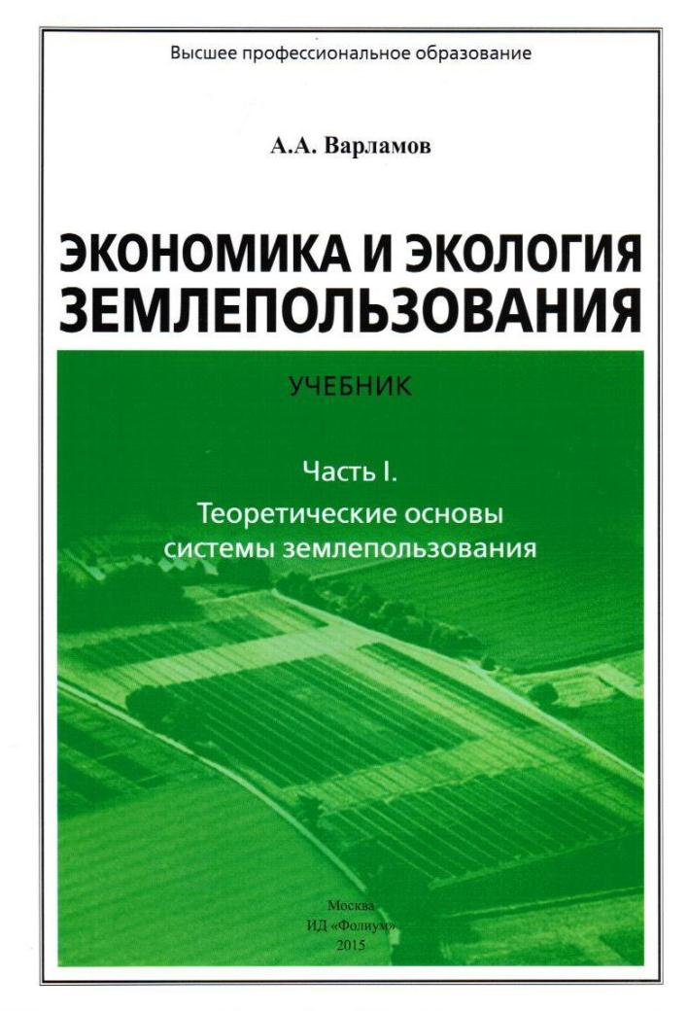
631.1 В 182 Варламов, А. А. Экономика и экология землепользования. В 2 частях : учебник*. Часть 1 . Теоретические основы системы землепользования / А. А. Варламов. - Москва : Фолиум, 2015. - 202 с.
Издание находится в:
чз (1), чзлг (1), кх (1),
золг (7), аблг (20)

Slide 34
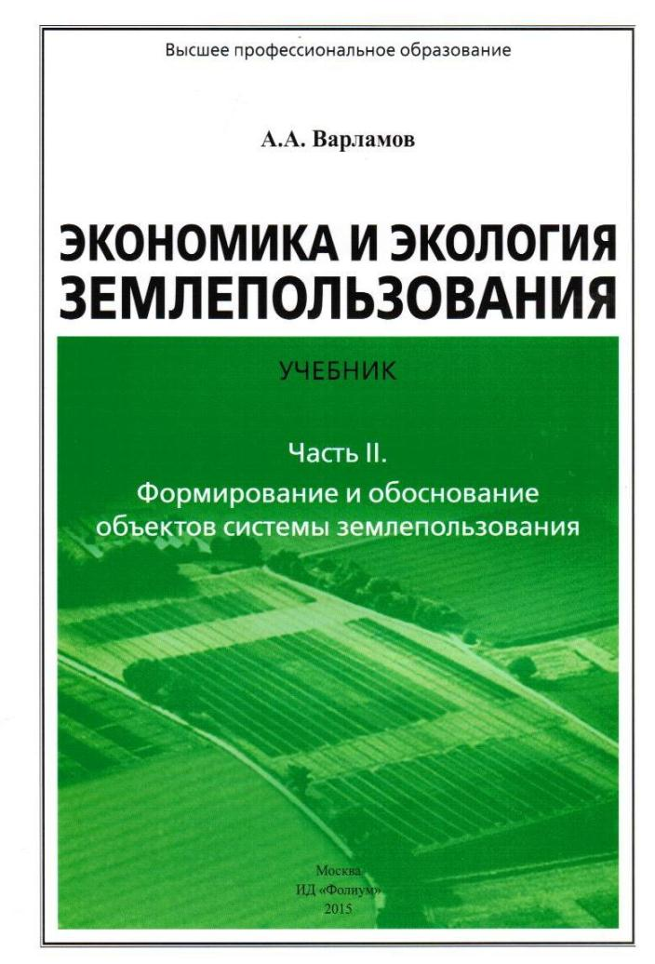
631.1 В 182 Варламов, А. А. Экономика и экология землепользования. В 2 частях : учебник*. Часть 2. Формирование и обоснование объектов системы землепользования / А. А. Варламов. - Москва : Фолиум, 2015. - 253 с.
Издание находится в:
чз (1), чзлг (1), кх (1),
золг (7), аблг (20)

Slide 35
631.1 Б 904 Буздалов, И. Н. Российское село и крестьянство в тисках монопольного окружения : монография / И. Н. Буздалов ; Всерос. селекц.-технолог. ин-т садоводства и питомниководства. - Москва : Россельхозакадемия, 2013. - 310 с.
Издание находится в: кх (1)
Аннотация: В монографии прослеживается история и коллизии в сельском развитии и жизнедеятельности российского крестьянства, раскрываются причины и последствия монопольного окружения аграрного сектора его партнерами по АПК и фискальными органами государства. Показывается несостоятельность взглядов на крестьянство, как «второсортное» социальное сословие общества. Особое место занимает анализ ущемляющих его интересы макроэкономических диспропорций в народном хозяйстве, пресловутой «перекачки» результатов крестьянского труда в пользу субъектов монопольного окружения, как основных причин перманентного аграрного кризиса, сельской бедности, деградации трудового потенциала деревни. Даются обоснования по устранению этих причин в рамках широкого народнохозяйственного подхода к возрождению села с особым акцентом на реальное обеспечение приоритета сельского развития, радикальное преобразование сельской социальной сферы. Предлагаются необходимые для этого изменения в аграрной политике, аграрном законодательстве, системе и механизме государственного регулирования и поддержки сельского развития в соответствии с концепцией и принципами социального рыночного хозяйства.

Slide 36
631.1 Р 952 Рыночные отношения в АПК [Текст] : учебное пособие / О. А. Федотова [и др.] ; ред. А. Ф. Шишкин ; Воронежский ГАУ. - Воронеж : ВГАУ, 2013. - 331 с.
Издание находится в: чз (1)

Slide 37
631.3 К 172 Калинин, А. Б. Мировые тенденции и современные технические системы для возделывания картофеля [Текст] : учебное пособие для магистров* / А. Б. Калинин, В. А. Ружьев, И. З. Теплинский. - Санкт-Петербург : Проспект Науки, 2016. - 160 с.
Издание находится в: чзлг (1)
Аннотация: Описаны машины для подготовки почвы, посадки и ухода за растениями. Обобщен опыт использования современных достижений агроинженерной науки и практики ведущими зарубежными компаниями, выпускающими технику для производства картофеля. Рассмотрены особенности технических решений в конструкциях инновационных машин.

Slide 38
631.3 М 382 Машины для заготовки кормов: регулировка, настройка и эксплуатация : учебное пособие / Б. Г. Зиганшин [и др.] ; ред. Б. Г. Зиганшин. - 2-е изд., испр. - Москва ; Санкт-Петербург ; Краснодар : Лань, 2016. - 199 с.
Издание находится в: чзлг (1)

Slide 39
631.3 П 500 Поливаев, О. И. Испытание сельскохозяйственной техники и энергосиловых установок : учебное пособие / О. И. Поливаев, О. М. Костиков. - Москва ; Санкт-Петербург ; Краснодар : Лань, 2016. - 276 с.
Издание находится в: чзлг (1)
Аннотация: Рассмотрены основные задачи испытания сельскохозяйственной техники и энергосиловых установок. Виды и содержание испытаний, общее представление о закономерностях функционирования сельскохозяйственной техники, энергетическая, агротехническая, эксплуатационно-технологическая оценка. Приведены методы математического моделирования, прогнозирования, оценка надежности, безопасности и экономической эффективности, а также общая методика испытаний сельскохозяйственной техники (в том числе тракторов) и энергетических установок.

Slide 40
631.3 С 568 Современные почвообрабатывающие машины: регулировка, настройка и эксплуатация : учебное пособие / А. Р. Валиев [и др.] ; ред. А. Р. Валиев. - 2-е изд., испр. - Москва ; Санкт-Петербург ; Краснодар : Лань, 2016. - 205 с.
Издание находится в: чзлг (1)
Аннотация: В учебном пособии приведены сведения по регулировке и подготовке к работе широко применяемых в сельскохозяйственном производстве, машин для обработки почвы. Изложены основные правила проверки технического состояния машин, их настройки, регулировки и указания по безопасной работе в полевых условиях. Основной целью настоящей книги является оказание специалистам помощи в качественной подготовке почвообрабатывающих машин к работе, в оценке их технического состояния и правильной эксплуатации при выполнении механизированных работ.

Slide 41
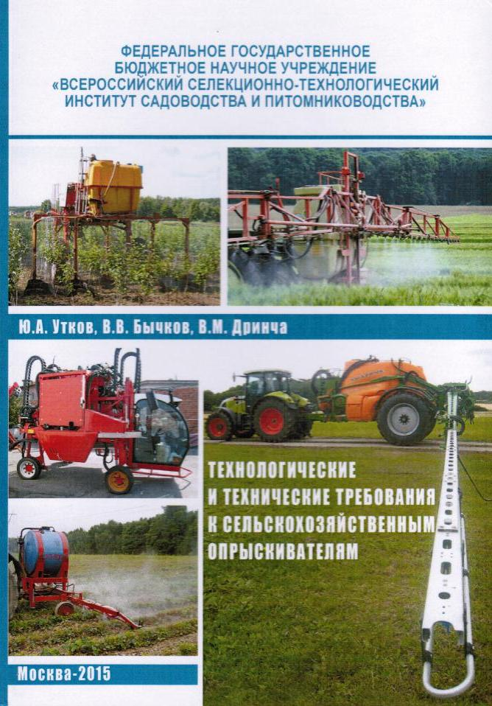
631.3 У 847 Утков, Ю. А. Технологические и технические требования к сельскохозяйственным опрыскивателям : монография / Ю. А. Утков, В. В. Бычков, В. М. Дринча ; Всерос. селекц.-технолог. ин-т садоводства и питомниководства. - Москва : ВСТИСП, 2015. - 184 с.
Издание находится в: чзлг (1)
Аннотация: Рассмотрены вопросы технологической и технической политики применения пестицидов в странах ЕС. Изложены технологические требования к дисперсности распыления и приемы уменьшения сноса капель. Обоснованы задачи, методики и практические рекомендации по калибровке полевых и садовых вентиляторных опрыскивателей. Приведены практические положения оценки качества опрыскивания. Представлено описание высокотехнологического, соответствующего требованиям стандартов ЕС, контрольно-измерительного оборудования для опрыскивающей техники.

Slide 42
631.4 Д 534 Дмитриев, Е. А. Математическая статистка в почвоведении : учебник / Е. А. Дмитриев ; ред. Ю. Н. Благовещенский. - Стер. изд. - Москва : Либроком, 2015. - 330 с.
Издание находится в:
чз (1), чзлг (1), кх (1)

Slide 43
631.4 М 226 Мамонтов, В. Г. Методы почвенных исследований : учебник / В. Г. Мамонтов. - Москва ; Санкт-Петербург ; Краснодар : Лань, 2016. - 258 с.
Издание находится в:
чз (1), чзлг (1), кх (1),
золг (5), учаб (13)
Аннотация: Рассмотрены методологические подходы, используемые при изучении почв, основные принципы почвенных исследований и причины, обусловливающие трудности изучения почв. Приводится характеристика как традиционных методов, используемых в почвенных исследованиях (сравнительно-географический, сравнительно-аналитический, стационарный и др.), так и современные аналитические методы, применяемые при изучении минеральной и органической части почв.

Slide 44
631.4 Н 191 Назаренко, Н. Н. Микробиологическая индикация почв урболандшафтов : монография / Н. Н. Назаренко, Н. Д. Свистова ; Воронежский ГАУ. - Воронеж : ВГАУ, 2013. - 135 с.
Издание находится в: кх (1)
Аннотация: В монографии обсуждаются вопросы экологии городских почв: классификация, роль в экосистемах, изменение свойств в результате антропогенного воздействия. На примере г. Воронежа - крупного промышленного центра Центрального Черноземья -проведена комплексная оценка влияния урбанизации на микробиологические показатели почвы. Показана перспективность микробиомониторинга почв урболандшафтов, и предложены ин­формативные параметры для его проведения. Оценены категории земель г. Воронежа по степени нарушенности микробного сооб­щества.

Slide 45
631.4 П 651 Почвоведение и инженерная геология : учебное пособие / М. С. Захаров [и др.]. - Москва ; Санкт-Петербург ; Краснодар : Лань, 2016. - 255 с.
Издание находится в:
чз (1), чзлг (1),
кх (1), учаб (2)
Аннотация: Даются начала геологических знаний в объёме сведений по общей и полевой геологии. Рассматриваются основные разделы инженерной геологии в составе грунтоведения, инженерной геодинамики, инженерных изысканий и региональной инженерной геологии. Обосновывается общий объект изучения грунтоведения и почвоведения - почвы, и рассматриваются основы генетического почвоведения и типизация почв на территории России. Приводится характеристика состава, состояния и свойств различных грунтов, включая почвы, как многофазных систем. Рассмотрены условия залегания и движения подземных вод и определена роль подземных вод при освоении территорий и строительстве различных зданий и сооружений. Формулируется понятие об инженерно-геологических условиях и рассматриваются закономерности их формирования по регионам страны. Приводится систематическое описание почв по различным регионам России. Подчеркивается неразрывная связь инженерной геологии и почвоведения с вопросами рационального использования и охраны природой среды.

Slide 46
631.5 Г 345 Генофонд и селекция растений : библиографический указатель (1914 - 2016) / Т. М. Гарке [и др.] ; СибНСХБ. - Краснообск : [б. и.], 2016. - 225 с.
Издание находится в: сбо (1)
Аннотация: Данный библиографический указатель подготовлен к Международной научно-практической конференции "Генофонд и селекция растений". В указателе представлены 1168 публикаций за 1994-2016 годы, в том числе монографии, научные труды, научно-практические рекомендации, материалы конференций, совещаний, правовые документы, статьи из сборников конференций и ведущих сельскохозяйственных периодических изданий. посвященных вопросам генетики, селекции, семеноводства различных культурных растений, проблемам адаптации сельскохозяйственных растений, а также правовому регулированию селекционных достижений.

Slide 47
631.5 М 545 Методические указания по определению качества протравливания семян зерновых и технических культур пестицидами : научное издание / И. Н. Горина, А. А. Красных, В. С. Агибалова ; ред. Л. Т. Мехрадзе. - Москва : Росинформагротех, 2015. - 90 с.
Издание находится в: чз (1)
Аннотация: Представлены методы аналитического контроля качества протравливания семян. Рассмотрены показатели полноты и равномерности обработки семян зерновых культур, подсолнечника и сахарной свеклы современными инсектицидами и фунгицидами. В основу указаний составляют методы количественного определения действующих веществ препаратов, основанные на технике газожидкостной хроматографии.

Slide 48
631.5 С 302 Семеноведение и семенной контроль : учебное пособие* для подготовки магистров по направлению 110400 "Агрономия" / Е. А. Лукина [и др.] ; ред. В. А. Федотов ; Воронежский ГАУ. - 2-е изд., перераб. и доп. - Воронеж : ВГАУ, 2013. - 306 с.
Издание находится в: чз (1)
Аннотация: В учебном пособии рассматриваются вопросы, касающиеся биологии семян, этапов семяобразования, видов покоя, разнокачественности, условий прорастания семян. Охарактеризовано влияние различных почвенно-климатических, погодных, агротехнических факторов при выращивании семян на их качество. Описан порядок сертификации семян, освещены основные принципы производственного размножения семян, определены экологические и агротехнические особенности выращивания высококачественных семян. Представлены материалы по сортовому и семенному контролю, описаны правила маркировки и транспортировки семян, приведены общие сведения о карантине растений в РФ.

Slide 49
631.5 Ч-253 Частная селекция полевых культур : учебник для подготовки магистров по направлению "Агрономия"* / В. В. Пыльнев [и др.] ; ред. В. В. Пыльнев. - Москва ; Санкт-Петербург ; Краснодар : Лань, 2016. - 543 с.
Издание находится в: чз (1)

Slide 50
631.6 У 751 Ускоренное освоение залежных земель под сенокосы и пастбища в Сибири : научно-практическое пособие / Н. И. Кашеваров [и др.] ; СибНИИ кормов. - Новосибирск : [б. и.], 2015. - 56 с.
Издание находится в: кх (1)
Аннотация: В настоящее время значительные площади земли выбыли из оборота пашни и стали вынужденной залежью. Площади старосеяных выродившихся заросших залежей нуждаются в обновлении и создании высокоурожайных травостоев. Многолетние исследования научных учреждений и практика хозяйств по использованию пахотных угодий Сибирского региона показывают, что проведение рекомендуемых мероприятий и технологических приемов реконструкции и рационального использования с подсевом травосмесей многолетних бобово-злаковых растений на залежных землях позволит значительно повысить продуктивность травостоя. Все это будет способствовать обеспечению животноводства дешевыми, качественными кормами, ресурсо- и энергосбережению, повышению экономической эффективности кормопроизводства в регионе.

Slide 51
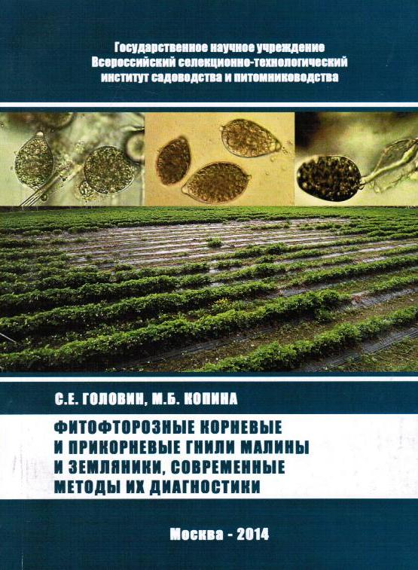
632 Г 611 Головин, С. Е. Фитофторозные корневые и прикорневые гнили малины и земляники, современные методы их диагностики : монография / С. Е. Головин, М. Б. Копина ; ред. И. М. Куликова ; ВСТИСП Россельхозакадемии. - Москва : Россельхозакадемия, 2014. - 195 с.
Издание находится в: чзлг (1)
Аннотация: В монографии обобщены результаты многолетних научных исследований по диагностике возбудителей фитофторозных корневых и прикорневых гнилей малины и земляники, а также представлены результаты исследований по диагностике методами биоприманок и полимеразноцепной реакции (ПЦР) этих патогенов в растениях и почве. Приводятся данные по распространенности видов из рода Phytophthora в насаждениях малины и земляники в Европейской части России и по зараженности этими патогенами отечественного и посадочного материала данных культур.

Slide 52
632 З-476 Зейналов, А. С. Экологически безопасная защита основных ягодных культур от членистоногих фитофагов : монография / А. С. Зейналов. - Москва : КопиПринт, 2012. - 331 с.
Издание находится в: чз (1)
Аннотация: Монография посвящена изучению формирования сообществ вредных организмов, их паразито-хозяинных взаимоотношений и решению проблем управления популяциями членистоногих фитофагов в агроэкосистемах основных ягодных культур с предпочтительным использованием естественных регулирующих факторов и искусственной колонизации паразитов и хищников.

Slide 53
633 Л 841 Лукин, А. Л. Плодородие, подсолнечник, пектин [Текст] : монография / А. Л. Лукин, Е. А. Соболева ; Воронежский ГАУ. - Воронеж : ВГАУ, 2013. - 110 с.
Издание находится в: кх (1)
Аннотация: Приведены данные по влиянию агроэкологических условий на показатели урожайности подсолнечника в условиях южной части Воронежской области. Определена структура микробного ценоза в почве при выращивании подсолнечника и выявлена направленность биологических процессов, обуславливаемых ими, установлены величины ферментативной активности почв. Изучено влияние различных доз удобрений и сортовых особенностей подсолнечника на физико-химические показатели подсолнечного масла, выход пектина и его качество.

Slide 54
634(06) В 850 Всероссийский селекционно-технологический институт садоводства и питомниководства. Плодоводство и ягодоводство России : сборник научных работ. Том 41 / ВСТИСП. - Москва : ВСТИСП, 2015. - 382 с.
Издание находится в: п (1)
Аннотация: В сборнике научных работ опубликованы результаты исследований, выполненных в научных учреждениях России и СНГ учеными по вопросам селекции, сортоизучения, физиологии, биотехнологии, питомниководства, защиты растений и др. в растениеводстве.

Slide 55
634(06) В 850 Всероссийский селекционно-технологический институт садоводства и питомниководства. Плодоводство и ягодоводство России : сборник научных работ. Том 42 / ВСТИСП. - Москва : ВСТИСП, 2015. - 384 с.
Издание находится в: п (1)
Аннотация: В сборнике научных работ опубликованы результаты исследований, выполненных в научных учреждениях России и СНГ учеными по вопросам селекции, сортоизучения, физиологии, биотехнологии, питомниководства, защиты растений и др. в растениеводстве.

Slide 56
634(06) В 850 Всероссийский селекционно-технологический институт садоводства и питомниководства. Плодоводство и ягодоводство России : сборник научных работ. Том 43 / ВСТИСП. - Москва : ВСТИСП, 2015. - 379 с.
Издание находится в: п (1)
Аннотация: В сборнике научных работ опубликованы результаты исследований, выполненных в научных учреждениях России и СНГ учеными по вопросам селекции, сортоизучения, физиологии, биотехнологии, питомниководства, защиты растений и др. в растениеводстве.

Slide 57
634(06) В 850 Всероссийский селекционно-технологический институт садоводства и питомниководства. Плодоводство и ягодоводство России : сборник научных работ. Том 44 / ВСТИСП. - Москва : ВСТИСП, 2016. - 247 с.
Издание находится в: п (1)
Аннотация: В сборнике научных работ опубликованы результаты исследований, выполненных в научных учреждениях России и СНГ учеными по вопросам селекции, сортоизучения, физиологии, биотехнологии, питомниководства, защиты растений и др. в растениеводстве.

Slide 58
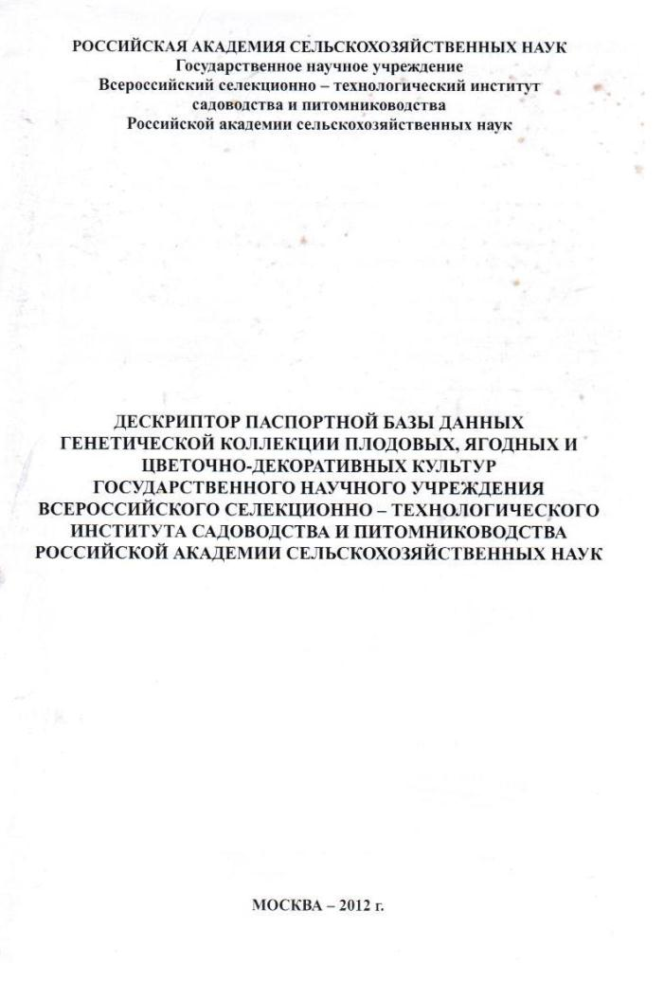
634 Д 371 Дескриптор паспортной базы данных генетической коллекции плодовых, ягодных и цветочно-декоративных культур государственного научного учреждения Всероссийского селекционно-технологического института садоводства и питомниководства российской академии сельскохозяйственных наук : научное издание / ВСТИСП Россельхозакадемии ; ред. И. М. Куликов ; сост. В. С. Гиричев [и др.]. - Москва : [б. и.], 2012. - 102 с.
Издание находится в: чзлг (1)

Slide 59
664 И 665 Инновационные технологии переработки плодоовощной продукции : научное издание / пер. с англ. Ю. Г. Базарнова ; ред.-сост.: С. Родригес, Ф. А. Н. Фернадес. - Санкт-Петербург : Профессия, 2014. - 453 с.
Издание находится в: чзлг (1)
Аннотация: Одной из основных задач пищевой промышленности является получение высококачественной плодоовощной продукции, обладающей хорошими органолептическими свойствами, длительным сроком хранения и высокой пищевой ценностью. Для их выполнения разрабатываются и внедряются новые технологии переработки овощей и фруктов, рассматриваемые в предлагаемой книге, в том числе озонирование, обработка облучением, обработка в импульсном электрическом поле высокой интенсивности и обработка под высоким давлением, а также жарка в вакууме и использование съедобных покрытий. Рассмотрены проблемы УФ-обработки и применения мембранных технологий, ферментативной мацерации, концентрирования вымораживанием и замораживания, описано влияние применяемых технологий на органолептические свойства и пищевую ценность плодоовощной продукции, а также использования фруктовых соков как носителей микроорганизмов с пробиотическими свойствами и олигосахаридов-пребиотиков.

Slide 60
634 П 555 Помология : справочное издание : в 5 томах. Том 5 . Земляника. Малина. Орехоплодные и редкие культуры / ред. Е. Н. Седов ; ред. 5 тома Л. А. Грюнер. - Орел : ВНИИСПК, 2014. - 588 с.
Издание находится в: чз (1)
Аннотация: Пятый том Помологии содержит описание сортов земляники, малины, орехоплодных и редких культур, включенных в Госреестр селекционных достижений, допущенных к использованию и наиболее перспективных, проходящих государственное испытание в России.

Slide 61
635 О-328 Овощеводство : учебное пособие для подготовки бакалавров* / ред.: В. П. Котов, Н. А. Адрицкая. - Москва ; Санкт-Петербург ; Краснодар : Лань, 2016. - 492 с.
Издание находится в:
чзлг (1), чз (1), кх (1),
золг (5), учаб (3), аблг (5)

Slide 62
635 Р 443 Ресурсосберегающая технология производства нута : научное издание / Н. И. Германцева [и др.] ; Росинформагротех. - Москва : Росинформагротех, 2015. - 47 с.
Издание находится в: кх (1)
Аннотация: Приведены биологические особенности нута посевного, сорта, место в севообороте, обработка почвы и применение удобрений, подготовка семян к посеву, посев и уход за посевами, химическая защита от сорняков, вредителей и болезней, уборка, послеуборочная обработка и хранение, экономическая эффективность его производства.

Slide 63
635.9 В 961 Вьюгин, С. М. Цветоводство и питомниководство : учебное пособие для бакалавров* / С. М. Вьюгин, Г. В. Вьюгина. - 2-е изд., испр. - Москва ; Санкт-Петербург ; Краснодар : Лань, 2016. - 143 с.
Издание находится в: чзлг (1)
Аннотация: Пособие содержит методические указания для выполнения лабораторных, практических и самостоятельных работ. Основное внимание уделено изучению вопросов биологии и экологии декоративных растений открытого и защищенного грунта и технологическим процессам в цветоводстве и питомниководстве.

Slide 64
636 Н 310 Насатуев, Б. Д. Органическое животноводство : учебное пособие* / Б. Д. Насатуев. - 2-е изд., доп. - Москва ; Санкт-Петербург ; Краснодар : Лань, 2016. - 191 с.
Издание находится в:
чзлг (1), кх (1), ветаб (9)
Аннотация: Данное учебное пособие предназначено для бакалавров и магистрантов, обучающихся по направлению «Зоотехния» и «Ветеринария» для изучения опыта стран Европейского Союза в области органического (экологического, биологического) животноводства и предпосылок для внедрения данной прогрессивной формы хозяйствования в условиях России в целом и Байкальского региона в частности.

Slide 65
636 П 609 Порядок и условия проведения бонитировки племенных овец полугрубошерстных пород : научное издание / Х. А. Амерханов [и др.] ; ред. В. И. Сидорова. - Москва : Росинформагротех, 2015. - 17 с.
Издание находится в: чзлг (1)

Slide 66
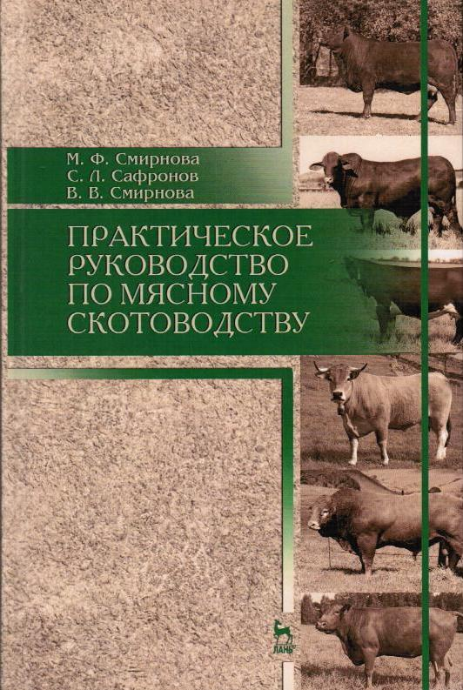
636 С 506 Смирнова, М. Ф. Практическое руководство по мясному скотоводству : учебное пособие* / М. Ф. Смирнова, С. Л. Сафронов, В. В. Смирнова. - Москва ; Санкт-Петербург ; Краснодар : Лань, 2016. - 319 с.
Издание находится в:
чзлг (1), кх (1), ветаб (9)
Аннотация: В учебном пособии рассмотрены вопросы развития мясного скотоводства за рубежом, в России и Северо-Западном федеральном округе; представлены биологические особенности мясного скота; характеристика зарубежных и отечественных мясных пород; зоотехнический и племенной учет в мясном скотоводстве; представлена технология производства говядины; оценка мясной продуктивности скота; развитие мясного скотоводства в малых формах хозяйствования и экономическая эффективность отрасли.

Slide 67
636 Х 867 Хохрин, С. Н. Кормление животных с основами кормопроизводства [Текст] : учебник* / С. Н. Хохрин, К. А. Рожков, И. В. Лунегова. - Санкт-Петербург : Проспект Науки, 2016. - 480 с.
Издание находится в: чзлг (1)
Аннотация: Состоит из трех разделов. Первый посвящен оценке питательности кормов и основам полноценного кормления животных. Во втором описаны виды кормов (сочные, водянистые, грубые, концентрированные, животного происхождения и кормовые добавки) и кормопроизводство. Третий содержит сведения и рекомендации по нормированному кормлению животных разных видов (КРС, овец, коз, свиней, лошадей, птицы, кроликов, нутрий, рыбы, пчел, пушных зверей, собак и кошек). Изложены основы диетического кормления животных.

Slide 68
636 Ш 961 Шумилина, Н. Н. Практикум по кролиководству : учебное пособие / Н. Н. Шумилина, Ю. А. Калугин, Н. А. Балакирев. - 2-е изд., перераб. - Москва ; Санкт-Петербург ; Краснодар : Лань, 2016. - 271 с.
Издание находится в:
чзлг (1), кх (1), ветаб (9)
Аннотация: В практикум включены задания по практическому изучению курса, дана подробная иллюстрированная характеристика основным отечественным и зарубежным породам кроликов; изложен материал по особенностям их биологии; применении искусственного осеменения, оборудование, определение качества спермы, техника взятия, разбавления и введения спермы. Приведен подробный состав кормовых средств используемых в кролиководстве и описана методика анализа и составления рационов; подробно освещены вопросы племенной работы и раздел посвященный продукции кролиководства и улучшению ее качества. По всем разделам разработаны задания для самостоятельной работы. Для студентов вузов, обучающихся по специальности "Зоотехния".

Slide 69
637 З-125 Забодалова, Л. А. Технология цельномолочных продуктов и мороженого : учебное пособие* / Л. А. Забодалова, Т. Н. Евстигнеева. - 2-е изд., перераб. и доп. - Москва ; Санкт-Петербург ; Краснодар : Лань, 2016. - 351 с.
Издание находится в: чзлг (1)
Аннотация: Приведена характеристика молока-сырья, условия его получения и первичной обработки на ферме. Описаны виды и способы обработки молока на предприятии; технология и оборудование для производства основных групп цельномолочных продуктов (питьевого молока и сливок, кисломолочных напитков, творога и сметаны, различных видов творожных изделий) и мороженого с учетом современных достижений в отрасли.

Slide 70
637 М 220 Мамаев, А. В. Технология молока и молочных продуктов. Лабораторный практикум [Текст] : учебно-методическое пособие* / А. В. Мамаев, Е. Ю. Сергеева, Н. Д. Родина. - Санкт-Петербург : Проспект Науки, 2016. - 223 с.
Издание находится в: чзлг (1)
Аннотация: Описан порядок выполнения 22-х лабораторных работ по технологии производства молока, заквасок, кисломолочных продуктов, мороженого, продуктов детского питания, молочных консервов, сливочного и топленого масел, творожных и плавленых сыров, напитков и продуктов из вторичного молочного сырья. Описание каждой работы включает перечень используемых приборов и материалов, методов исследования, технологий производства, рецептур. Описан процесс выполнения работ, их оформление. Содержатся контрольные вопросы.

Slide 71
637 М 535 Местные ресурсы нетрадиционной животноводческой продукции: производство и переработка : монография / И. А. Глотова [и др.] ; ред. Е. В. Дурова ; Воронежский ГАУ. - Воронеж : ВГАУ, 2013. - 195 с.
Издание находится в: чзлг (1)
Аннотация: В монографии изложены исследования по разработке технологий мясных продуктов различной функциональности на основе мяса нутрий и мускусной утки. Разработана технология запеченных изделий на основе мяса нутрий. Определены химический состав и показатели качества запеченных изделий. Изучено изменение свойств мяса нутрий в процессе посола. Приведены научные исследования по разработке мясных систем на основе мускусной утки с использованием композитных смесей. Предложена практическая реализация модифицированных рецептур колбасок для жарки.

Slide 72
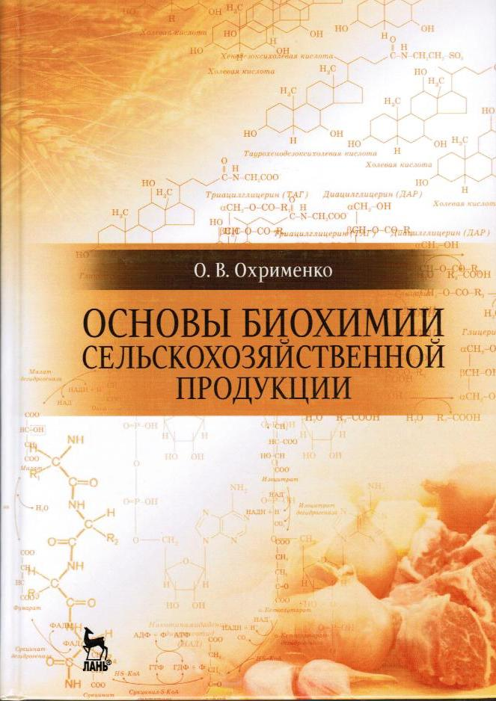
637 О-927 Охрименко, О. В. Основы биохимии сельскохозяйственной продукции [Текст] : учебное пособие / О. В. Охрименко. - Москва ; Санкт-Петербург ; Краснодар : Лань, 2016. - 447 с.
Издание находится в: чз (1)
Аннотация: Пособие содержит 4 главы. Материал первых трех формирует теоретическую часть дисциплины. Первая глава посвящена вопросам статической биохимии. Во второй — раскрываются вопросы динамической биохимии, в третьей приводятся сведения по частной биохимии сельскохозяйственной продукции: молока, мяса, растительных масел. Четвертая глава представляет собой практикум по дисциплине. В практикуме рассмотрены важнейшие биохимические методы исследования сельскохозяйственного сырья и продукции; подробно изложены теоретические основы инструментальных методов исследования; раскрыты химические и физико-химические механизмы процессов, лежащих в основе приведенных методик; показаны логические и упрощенные формулы обработки результатов исследований. В приложениях приведены способы приготовления реактивов, таблицы химического состава сельскохозяйственной продукции. Все главы пособия иллюстрированы уравнениями реакций и рисунками, литературные сведения обобщены в виде таблиц. Для проверки качества полученных знаний разработаны вопросы и задания для самоконтроля, которые приводятся в конце каждой темы. Учебное пособие предназначено для бакалавров, обучающихся по направлению подготовки «Технология производства и переработки сельскохозяйственной продукции», профиль: «Организация предпринимательской деятельности в агропромышленном комплексе (АПК)».

Slide 73
639 Т 502 Товарное осетроводство : учебник* / Е. И. Хрусталев [и др.]. - Москва ; Санкт-Петербург ; Краснодар : Лань, 2016. - 297 с.
Издание находится в: чзлг (1)
Аннотация: В учебнике изложены материалы по экологии и биологии, ареале обитания осетровых рыб. Описаны современные методики оценки качества половых клеток и методы их получения. Подробно рассмотрены вопросы технического обеспечения предприятия аквакультуры, занимающихся выращиванием осетровых рыб. Также описаны основные этапы биотехники товарного выращивания осетровых рыб в различных типах рыбоводных хозяйств.
ВЕРНУТЬСЯ К ОГЛАВЛЕНИЮ

Slide 74
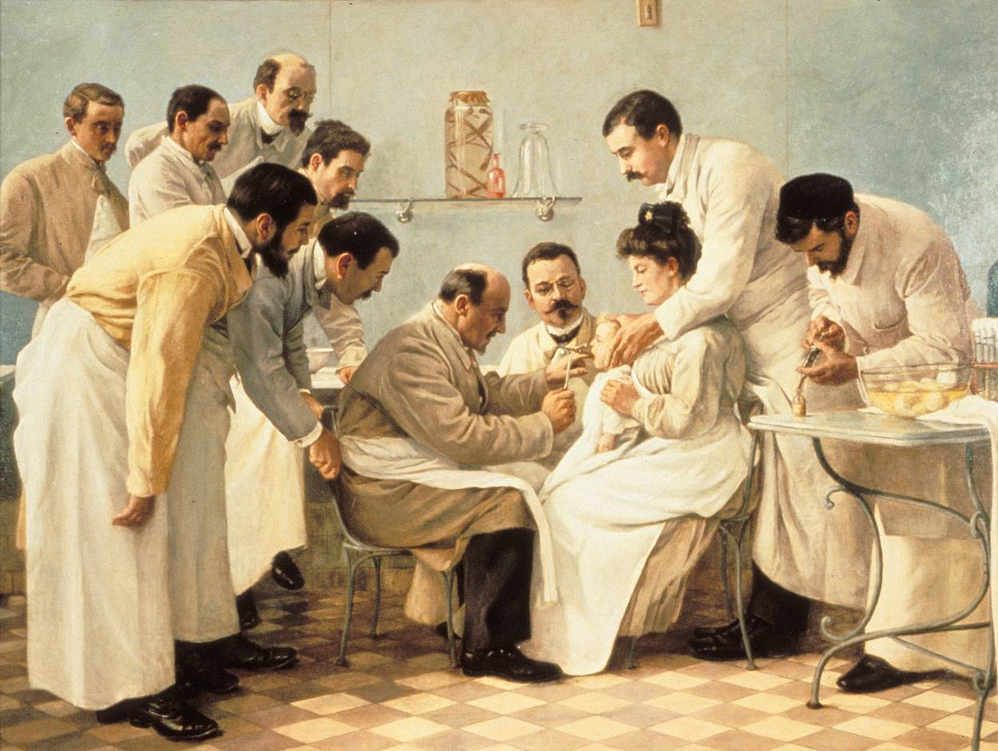
4. МЕДИЦИНА

Slide 75
5. ЭКОНОМИКА. БУХГАЛТЕРСКИЙ УЧЁТ.
УПРАВЛЕНИЕ ПРЕДПРИЯТИЕМ

Slide 76
У5/8 З-219 Закшевская, Е. В. Менеджмент : учебное пособие* / Е. В. Закшевская, С. Н. Коновалова, Р. П. Белолипов ; Воронежский ГАУ. - Воронеж : ВГАУ, 2013. - 439 с.
Издание находится в: чз (1)
Аннотация: В пособии изложены основные понятия менеджмента, этапы его развития как науки, закономерности и принципы функционирования организации, цели и методы организационного планирования, типы организационных структур и принципы их проектирования, виды и процедуры внутриорганизационного контроля, особенности стратегического менеджмента, виды управленческих решений и методы их принятия, основы взаимодействия людей в организации, подходы к осуществлению организационных изменений и другие вопросы.

Slide 77
У5/8 Д 204 Дармилова, Ж. Д. Инновационный менеджмент : учебное пособие* / Ж. Д. Дармилова. - Москва : Дашков и К', 2016. - 167 с.
Издание находится в: чз (1)
Аннотация: В учебном пособии кратко излагается курс по управлению инновациями на предприятии. В нем раскрываются основные понятия инновационного менеджмента, классификация инноваций, технологии управления инновационным процессом, методы экспертизы и оценки рисков и эффективности инновационных проектов, рыночные технологии инновационного менеджмента. Для студентов бакалавриата, обучающихся по направлению подготовки “Менеджмент”, а также предпринимателей, работающих в сфере малого инновационного бизнеса, менеджеров, управляющих инновационными процессами на предприятиях.

Slide 78
У5/8 М 502 Менеджмент: кейсы, тренинги, деловые игры. Практикум : учебное пособие / Т. Ю. Анопченко [и др.] ; ред. А. Е. Илларионова. - Москва : Дашков и К', 2016. - 281 с.
Издание находится в: кх (1)
Аннотация: Практикум содержит комплексный набор кейсов, тренингов и деловых игр, развивающий практические навыки подготовки эффективных управленческих решений в области менеджмента.

Slide 79
У9(2) Д 797 Дубровин, И. А. Экономика и организация пищевых производств [Текст] : учебное пособие* для студентов высших учебных заведений, обучающихся по направлению "Технология сырья и продуктов животного происхождения" / И. А. Дубровин, А. Р. Есина, И. П. Стуканова ; ред. И. А. Дубровин. - 4-е изд., перераб. и доп. - Москва : Дашков и К', 2015. - 228 с.
Издание находится в: чз (1)
Аннотация: В учебном пособии изложены основные вопросы, связанные с экономикой и организацией производства на предприятиях мясной, молочной и рыбоперерабатывающей промышленности в условиях рынка. Рассмотрены вопросы теории, практической организации и оперативного планирования сферы производства, его комплексной подготовки. Приведены примеры расчетов и вопросы для самопроверки.

Slide 80
У9(2) К 192 Кандакова, Г. В. Формирование единого экономического пространства СНГ [Текст] : монография / Г. В. Кандакова ; Воронежский ГАУ. - Воронеж : ВГАУ, 2012. - 185 с.
Издание находится в: кх (1)

Slide 81
У9(2) М 127 Магомедов, М. Д. Экономика пищевой промышленности [Текст] : учебник* для студентов высших учебных заведений / М. Д. Магомедов, А. В. Заздравных, Г. А. Афанасьева. - 2-е изд. - Москва : Дашков и К', 2016. - 230 с.
Издание находится в: чз (1)
Аннотация: В учебнике рассматриваются особенности функционирования пищевой промышленности в условиях рынка, освещаются проблемы рационального размещения предприятий отрасли, особенности инновационных процессов, сырьевой базы, управления качеством пищевой продукции, ценообразования. Для студентов высших учебных заведений, обучающихся по направлениям подготовки "Биотехнология", "Продукты питания из растительного сырья" и "Продукты питания животного происхождения", а также для преподавателей и всех интересующихся проблемами экономики пищевой промышленности.

Slide 82
У9(2) Ф 883 Фридман, А. М. Экономика предприятий торговли и питания потребительского общества [Текст] : учебник / А. М. Фридман. - 4-е изд., перераб. и доп. - Москва : Дашков и К', 2015. - 655 с.
Издание находится в: кх (1)
Аннотация: В учебнике раскрывается современный социально-экономический механизм функционирования предприятий торговли и питания потребительского общества. Главное внимание уделяется методике комплексного анализа и многовариантным подходам экономического обоснования показателей хозяйственно-финансовой деятельности предприятий, выявлению резервов их устойчивого и эффективного развития.

Slide 83
У9(2)26 К 431 Кириченко, Т. В. Финансовый менеджмент : учебник для студентов высших учебных заведений / Т. В. Кириченко. - Москва : Дашков и К', 2016. - 483 с.
Издание находится в: чз (1)
Аннотация: Учебник охватывает основные проблемы управления финансами. Особое внимание уделено соотнесению современной западной теории финансового менеджмента и российской практики управления финансами в условиях риска и неопределенности глобализации экономики. Учебник соответствует требованиям Государственного образовательного стандарта по специальности «Финансы и кредит» и направлению подготовки «Менеджмент». Для студентов бакалавриата и специалитета, магистрантов, аспирантов и преподавателей финансово-экономических вузов и факультетов, слушателей системы повышения квалификации, а также экономистов, бухгалтеров, менеджеров.

Slide 84
У9(2)26 Р 191 Ракитина, И. С. Государственные и муниципальные финансы [Текст] : учебник и практикум для академического бакалавриата* / И. С. Ракитина, Н. Н. Березина. - Москва : Юрайт, 2016. - 333 с.
Издание находится в:
чз (1), чзлг (1),
кх (1), учаб (17)
Аннотация: В учебнике рассматриваются государственные и муниципальные финансы как важнейшее звено финансово-кредитной системы страны. В нем предложены к изучению такие основные элементы централизованных финансов, как бюджет, внебюджетные фонды, государственный долг и кредит. Определены основные тенденции совершенствования бюджетного процесса в Российской Федерации и преобразования в бюджетной сфере. Особое внимание уделено вопросам сбалансированности бюджета и проблеме достижения бюджетного дефицита, организации межбюджетных отношений и управлению государственными и муниципальными финансами. Соответствует актуальным требованиям Федерального государственного образовательного стандарта высшего образования.

Slide 85
У9(2)26 Ф 591 Финансы, денежное обращение и кредит [Текст] : учебник для академического бакалавриата* / Л. А. Чалдаева [и др.] ; ред. Л. А. Чалдаева. - 2-е изд., испр. и доп. - Москва : Юрайт, 2016. - 542 с.
Издание находится в:
чз (1), чзлг (1),
кх (1), учаб (17)
Аннотация: Основная цель учебника дать целостное представление об устройстве финансов, о деньгах и денежном обращении, кредите и банках на основе российского законодательства. Особое внимание уделяется организационно-правовым аспектам построения бюджетной системы России, правилам управления финансами, налоговой системе и страхованию, рынку ценных бумаг и стратегии поведения на нем эмитентов и инвесторов. Рассматривается зарубежный опыт развития финансов, денег, кредита, банков. Представлены вопросы для обсуждения и самопроверки по главам, глоссарий, списки нормативных актов и рекомендуемой литературы.

Slide 86
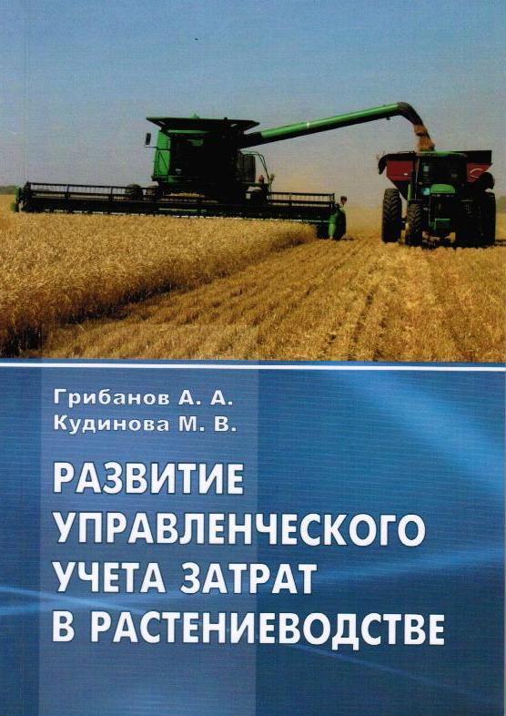
657 Г 820 Грибанов, А. А. Развитие управленческого учета затрат в растениеводстве : монография / А. А. Грибанов, М. В. Кудинова ; Воронежский ГАУ. - Воронеж : ВГАУ, 2013. - 236 с.
Издание находится в: кх (1)
Аннотация: В монографии рассматриваются выявление оптимальной формы взаимосвязи финансового учета с управленческим при использовании модели "директ-костинг" в условиях автоматизации учетного процесса; разработка системы счетов управленческого учета и соответствующей номенклатуры статей издержек; предложение методики отражения операций на счетах управленческого учета при развитом "директ-костинге"; адаптация методики калькулирования себестоимости продукции растениеводства применительно к системе "директ-костинг"; обоснование методики расчета точек безубыточности по видам продукции растениеводства.

Slide 87
658 К 181 Каменских, М. А. Экономика и организация производства : практикум / М. А. Каменских ; ПНИПУ. - Пермь : Издательство ПНИПУ, 2015. - 56 с.
Издание находится в: кх (1)
Аннотация: Предлагаемое издание является основой для решения практических задач по дисциплине "Экономика и организация производства". В основе решения задач лежит теоретический материал, задачи максимально приближены к практике. В практикуме представлены примеры расчета, а также даны список основной и дополнительной литературы и вопросы для контроля.

Slide 88
658.6/9 Б 484 Березина, В. В. Товароведение и экспертиза качества плодоовощных товаров и грибов : лабораторный практикум / В. В. Березина ; ред. А. Е. Илларионова. - Москва : Дашков и К', 2015. - 199 с.
Издание находится в: чз (1)
Аннотация: Практикум разработан в качестве основного методического материала для проведения лабораторных занятий по плодоовощным товарам и грибам. В нем рассмотрены теоретические вопросы по уровню качества, характеристике отдельных групп и видов; дана методика проведения лабораторных и семинарских занятий по товароведной характеристике и экспертизе качества свежих и переработанных плодов, овощей и грибов.

Slide 89
658.6/9 С 389 Синяева, И. М. Маркетинг торговли [Текст] : учебник* / И. М. Синяева, С. В. Земляк, В. В. Синяев. - 4-е изд. - Москва : Дашков и К', 2016. - 749 с.
Издание находится в: чз (1)
Аннотация: В учебнике приведены конкретные алгоритмы расчетов, аналитические таблицы, маркетинговые матрицы, рисунки, графики на примерах организации маркетинга торговли.

Slide 90
658.6/9 С 836 Страхова, С. А. Теоретические основы товароведения и экспертизы : тесты для студентов, обучающихся по специальностям "Товароведение и экспертиза товаров", "Технология продуктов питания" и "Коммерция" / С. А. Страхова ; ред. А. Е. Илларионова. - Москва : Дашков и К', 2016. - 162 с.
Издание находится в: чз (1)
ВЕРНУТЬСЯ К ОГЛАВЛЕНИЮ

Slide 91
6. ОБЩЕСТВЕННЫЕ И ГУМАНИТАРНЫЕ НАУКИ

Slide 92
Х К 640 Конвенция "О правах ребенка" : законы и законодательные акты. - Москва : ОМЕГА-Л, 2016. - 19 с.
Издание находится в: кх (1)

Slide 93
Х К 485 Клепиков, С. Н. Административное право : практикум / С. Н. Клепиков, В. А. Минор ; Воронежский ГАУ. - Воронеж : ВГАУ, 2013. - 143 с.
Издание находится в: чзлг (1)
Аннотация: Практикум подготовлен в соответствии с программой учебного курса административного права. В нем содержится программа учебного курса (Общая и Особенная части), теоретические вопросы, задания, задачи, тесты, важнейшие нормативные акты и литературные источники, тематика курсовых работ, вопросы для подготовки к экзамену.

Slide 94
Х Ф 591 Финансовое право [Текст] : учебник для академического бакалавриата* / Е. М. Ашмарина [и др.] ; ред. Е. М. Ашмарина. - 2-е изд., перераб. и доп. - Москва : Юрайт, 2016. - 441 с.
Издание находится в:
чз (1), чзлг (1),
кх (1), учаб (17)
Аннотация: Особенность издания – это представление основных тем учебной дисциплины на основе системы финансового права как отрасли национального права. Процесс трансформации содержания основных категорий науки финансового права, обусловливающий взаимосвязь с юридической наукой и зависимость от нее, нашел отражение в данном учебнике. В книге раскрываются основные понятия и анализируются специфические особенности в области правового регулирования отдельных сегментов финансовой деятельности. При подготовке издания учтены последние изменения в законодательстве и новейшая судебная практика в области финансового права. Авторами учебника являются ведущие ученые, в том числе доктора наук. Для более полного и глубокого изучения с целью ознакомления с проблемами современной юридической науки в рассматриваемой области исследования каждая глава снабжена контрольными вопросами и заданиями, списками литературы, представлены тесты по всему курсу.

Slide 95
Ю7 С 958 Сычев, А. А. Этика экологической ответственности [Текст] : монография / А. А. Сычев. - Москва : Альфа-М, 2016. - 319 с.
Издание находится в: кх (1)
Аннотация: Рассмотрены ценностно-нормативные и этико-прикладные аспекты отношения человека к природе. Предложен новый подход к моральной ответственности, выявлены ее исторические трансформации. Особое внимание уделено анализу перехода от экологических ценностей к поступкам. Проведен ситуационный анализ ряда современных экологических дилемм.

Slide 96
Ю9 Б 742 Боголюбова, Н. М. Межкультурная коммуникация [Текст] : учебник для академического бакалаврата* : в 2 частях. Часть 1 / Н. М. Боголюбова, Ю. В. Николаева. - Москва : Юрайт, 2016. - 253 с.
Издание находится в:
чз (1), чзлг (1),
кх (1), учаб (2)
Аннотация: В современном мире сосуществуют разные народы и культуры. Все они образуют красочное многообразие межкультурных отношений, которым посвящен настоящий учебник. В нем удачно сочетаются теоретические вопросы и практические примеры развития межкультурной коммуникации. Большое внимание уделено анализу форм и направлений культурного обмена, получившим сегодня особое распространение, выявлению проблем, возникающих в процессе межкультурного общения. Практические задания, предлагаемые авторами, позволяют отрабатывать навыки в области научно-исследовательской, производственно-прикладной и проектной деятельности в сфере межкультурной коммуникации и международного культурного сотрудничества. Авторы стремились учесть и такую важнейшую задачу, как подготовка специалистов для работы в международной среде, которая непосредственно связана с продвижением интересов государства.
ВЕРНУТЬСЯ К ОГЛАВЛЕНИЮ

Slide 97
7. КУЛЬТУРА. НАУКА. ОБРАЗОВАНИЕ. ПЕЧАТЬ. СМИ. ИСКУССТВО

Slide 98
Ч О-753 Основы дипломного проектирования [Текст] : учебно-методическое пособие для студентов, обучающихся по направлению подготовки "Менеджмент" / Н. А. Платонова [и др.] ; ред. Н. А. Платонова. - 2-е изд. - Москва : Дашков и К', 2016. - 270 с.
Издание находится в: чз (1)
Аннотация: В учебно-методическом пособии раскрыты общие требования к выполнению выпускной квалификационной работы по направлению подготовки "Менеджмент", представлены подходы к проведению анализа по проблеме исследования и оценке экономической эффективности проектных решений по различным направлениям.
ВЕРНУТЬСЯ К ОГЛАВЛЕНИЮ

Slide 99
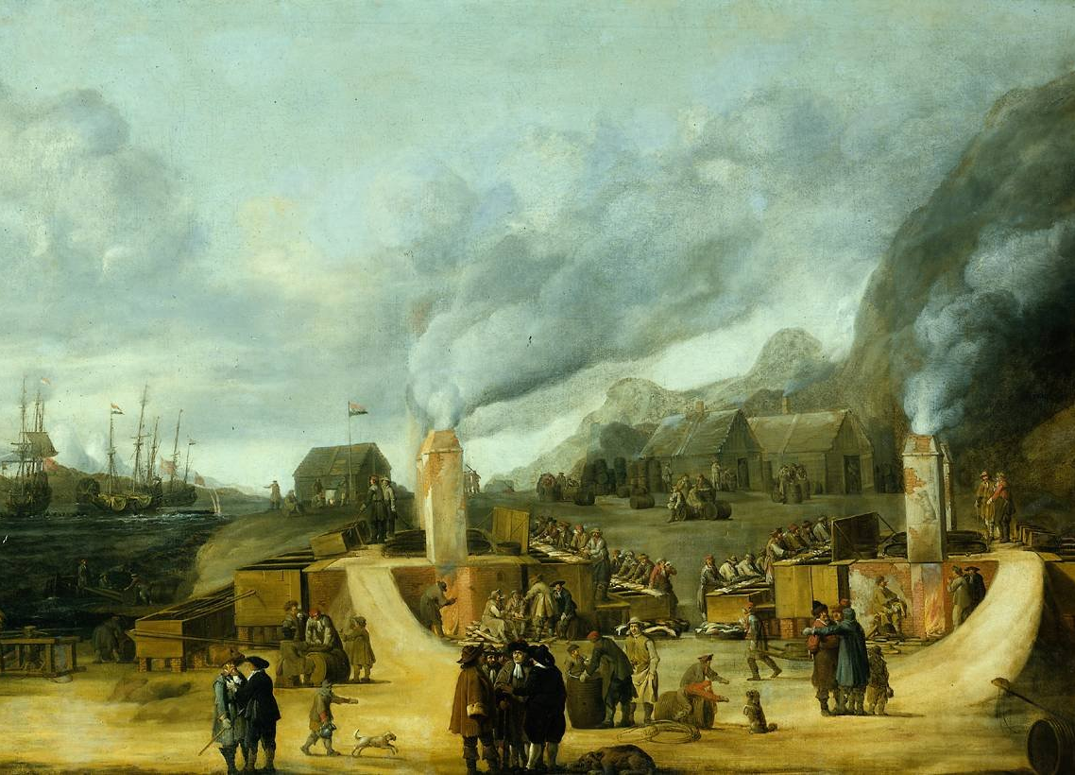
8. ОТРАСЛИ ПРОМЫШЛЕННОСТИ. ТЕХНОЛОГИЯ
ПЕРЕРАБОТКИ ПРОДУКЦИИ

Slide 100
664 Д 679 Донченко, Л. В. Концепция НАССР на малых и средних предприятиях : учебное пособие* / Л. В. Донченко, Е. А. Ольховатов. - 2-е изд., испр. - Москва ; Санкт-Петербург ; Краснодар : Лань, 2016. - 178 с.
Издание находится в: чз (1)
Аннотация: В книге изложены основы концепции анализа опасностей и критических контрольных точек (НАССР), позволяющей обеспечить безопасность пищевых продуктов на протяжении всего производственного цикла, начиная получением сырья и заканчивая реализацией продукции потребителю. На конкретных примерах приведено описание опыта реализации всех принципов НАССР; изложены последовательность разработки, внедрения и контроля функционирования концепции НАССР; подробно рассмотрена методика выявления и анализа опасных факторов, описаны процедуры мониторинга применительно к производству и распространению продуктов питания.

Slide 101
664 Д 721 Драгилев, А. И. Технологическое оборудование: хлебопекарное, макаронное и кондитерское : учебник* / А. И. Драгилев, В. М. Хромеенков, М. Е. Чернов. - 3-е изд., стер. - Москва ; Санкт-Петербург ; Краснодар : Лань, 2016. - 429 с.
Издание находится в: чзлг (1)
Аннотация: В учебнике приведены сведения о конструкционных материалах, транспортирующих устройствах, общем и специализированном оборудовании для производства хлебных, макаронных и кондитерских изделий.

Slide 102
664 Л 632 Лисин, П. А. Компьютерное моделирование производственных процессов в пищевой промышленности [Текст] : учебное пособие* / П. А. Лисин. - Москва ; Санкт-Петербург ; Краснодар : Лань, 2016. - 255 с.
Издание находится в: чзлг (1)
Аннотация: В пособии рассмотрены основные принципы и подходы к созданию новых рецептур, медико-биологические требования к проектируемому продукту, вопросы компьютерного моделирования производственного плана и плана организации транспортировки сырья и продуктов питания, анизотропность продуктов и биотермодинамическая оценка структурированности продуктов питания. В каждой главе приведены примеры решения поставленных задач. В конце каждой главы пособия приведены вопросы и задания для закрепления изучаемого материала. Для самостоятельного изучения вопросов приводится список рекомендуемой литературы.

Slide 103
664 Н 323 Настольная книга производителя и переработчика плодоовощной продукции : справочное издание: пер. с англ. / ред.: Н. К. Синха, И. Г. Хью. - Санкт-Петербург : Профессия, 2014. - 911 с.
Издание находится в: чзлг (1)
Аннотация: В этом авторитетном справочнике, подготовленном авторским коллективом из более чем 50 экспертов по выращиванию и переработке овощей и фруктов, приведены новейшие сведения о составе отдельных видов плодоовощного сырья, их нутритивных свойствах и возможностях переработки. В пяти частях представлены основные данные об изменении свойств сырья в ходе переработки (консервирования, сушки, замораживания и др.) и применяемых технологиях упаковывания, включая научные основы и практические рекомендации. Последняя пятая часть посвящена переработке наиболее распространенных видов овощей и съедобных грибов.

Slide 104
664 П 691 Практикум по технологии отрасли. Технология хлебобулочных изделий : учебное пособие* / Е. И. Пономарева [и др.]. - Москва ; Санкт-Петербург ; Краснодар : Лань, 2016. - 314 с.
Издание находится в: чзлг (1)
Аннотация: Учебное пособие разработано в соответствии с требованиями основной образовательной программы подготовки бакалавров по направлению "Продукты питания из растительного сырья", профилю "Технология хлеба, кондитерских и макаронных изделий". Оно предназначено для закрепления теоретических знаний дисциплин профессионального цикла. В учебном пособии описываются работы по оценке качества сырья, полуфабрикатов, готовых изделий хлебопекарного производства с применением ЭВМ для обработки экспериментальных данных. В пособии приведены оригинальные установки, разработанные авторами, по исследованию свойств полуфабрикатов, позволяющие регулировать качество изделий в технологическом потоке. Для усиления самостоятельной подготовки студентов приведены варианты ситуационных заданий, деловая игра, контрольные вопросы. Предназначено для бакалавров профиля "Технология хлеба, кондитерских и макаронных изделий".

Slide 105
664 Т 381 Техника пищевых производств малых предприятий. Производство пищевых продуктов животного происхождения : учебник* / С. Т. Антипов [и др.]. - 2-е изд., перераб. и доп. - Москва ; Санкт-Петербург ; Краснодар : Лань, 2016. - 485 с.
Издание находится в: чзлг (1)
Аннотация: В учебнике обобщены сведения о состоянии и перспективе технического обеспечения пищевых и перерабатывающих производств малых предприятий по переработке сырья животного происхождения. Представлены современные формы организации технологических комплексов для переработки сельскохозяйственного сырья животного происхождения в продукты питания. Описано ведущее технологическое оборудование и даны инженерные расчеты важнейших технических характеристик машин и аппаратов.

Slide 106
664 Т 384 Технология хранения растениеводческой продукции : учебное пособие* для бакалавров / В. И. Манжесов [и др.] ; ред. В. И. Горячева ; Воронежский ГАУ. - Воронеж : ВГАУ, 2013. - 367 с.
Издание находится в: чз (1)
Аннотация: В учебном пособии рассмотрены вопросы послеуборочной обработки и технологии хранения растениеводческой продукции, в частности, зерновых масс, картофеля, плодов и овощей. Приведены режимы хранения зерновых масс, научные принципы хранения сельскохозяйственной продукции, история развития дисциплины.
ВЕРНУТЬСЯ К ОГЛАВЛЕНИЮ

Slide 107
9. ЯЗЫКОЗНАНИЕ. ЛИТЕРАТУРОВЕДЕНИЕ.
ХУДОЖЕСТВЕННАЯ ЛИТЕРАТУРА

Slide 108
8 З-433 Зверев, С. Э. Риторика [Текст] : учебник и практикум для бакалавриата и магистратуры* / С. Э. Зверев, О. Ю. Ефремов, А. Е. Шаповалова. - Москва : Юрайт, 2016. - 311 с.
Издание находится в:
чз (1), чзлг (1),
кх (1), учаб (17)
Аннотация: Авторы учебника — преподаватели ряда военных академий — в доступной форме излагают современные взгляды на содержание риторики как древнейшего, но никогда не терявшего актуальности учения об общественной речи. Оригинальная авторская трактовка риторики как науки, технологии и искусства изобретения, построения и произнесения речи позволяет проследить весь путь от рождения мысли до выражения ее в слове и донесения его до адресата. Учебник отличается обилием исторических материалов, полученных в ходе глубокого изучения военной риторики, а также образцов современной педагогической и академической риторики, литературных и публицистических текстов. Уникальность изданию придает хрестоматия, составленная из произведений, принадлежащих перу выдающихся ученых из различных областей науки.
ВЕРНУТЬСЯ К ОГЛАВЛЕНИЮ

Slide 109
10. ЛИТЕРАТУРА УНИВЕРСАЛЬНОГО СОДЕРЖАНИЯ. БИОГРАФИИ

